Slide 1
Новинка
Праска RIC65-C

Slide 2
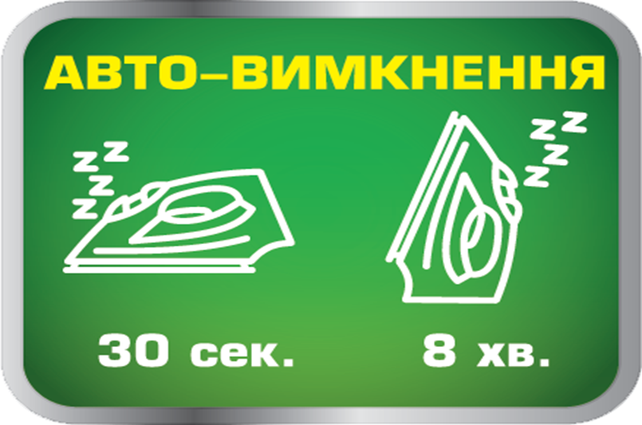


Серія – ULTRA GLIDE PLUS

Slide 3
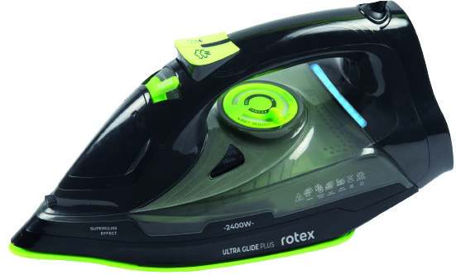




Потужність
2400 Ватт
Об’єм резервуара для води
Функція антинакип
Функція капля-стоп
Самоочищення
Вертикальне відпарювання
Самоочищення
Вертикальне
відпарювання

Slide 4
Дякуємо за увагу!
ВІДДІЛ ПРОДАЖІВ
(044) 207-10-43 (вн.1028)
sale@rotex.net.ua
СЕРВІСНЕ ОБСЛУГОВУВАННЯ
(044) 207-10-47
support@rotex.net.ua
Україна, м. Київ

